Slide 1




Slide 2

Nouveau coronavirus: mieux comprendre l'épidémie
L'Organisation mondiale de la santé (OMS) se réunit actuellement pour discuter de la nécessité ou non de déclarer "urgence de santé publique de portée internationale" concernant le nouveau virus se propageant depuis Wuhan, en Chine.
Nous ignorons encore beaucoup au sujet de ce virus qui a été décrit comme une nouvelle souche du coronavirus. Explorez donc cette galerie pour obtenir des informations sur les cas confirmés, découvrir ce qu'il faut savoir sur ce virus d'origine chinoise et trouver des conseils afin de prévenir l'infection. Cliquez!

Slide 3
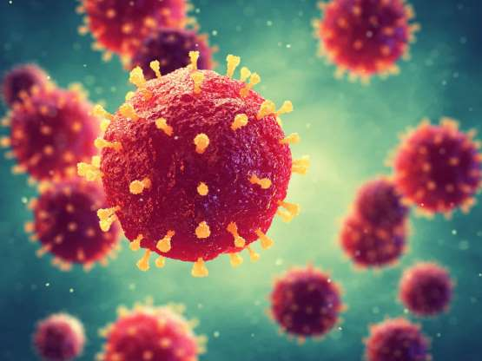
Cas confirmés
Le 23 janvier 2020, plus de 500 cas de personnes atteintes du coronavirus étaient confirmés. Il s'agirait d'une nouvelle souche de ce virus déjà identifié auparavant.

Slide 4
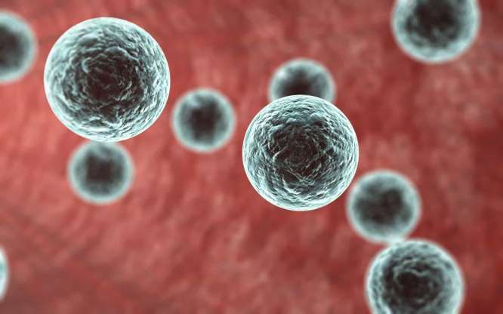
Cas confirmés
Une cinquantaine de décès sont confirmés à ce jour.

Slide 5

Cas confirmés
L'origine de l'épidémie serait la ville de Wuhan, en Chine, dont la taille est comparable à celle de Londres.

Slide 6

Cas confirmés
Bien que la majorité des cas confirmés se trouvent à Wuhan, une poignée de malades a été dénombrée dans les provinces chinoises avoisinantes, ainsi qu'en Thaïlande, en Corée du Sud et à Taiwan.

Slide 7
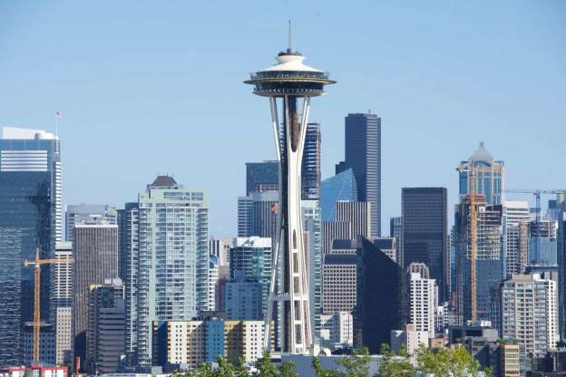
Cas confirmés
Un résident des États-Unis arrivé à Seattle en provenance de Wuhan le 15 janvier 2020 a également été déclaré infecté par le virus.

Slide 8

Que savons-nous au sujet du virus?
Il s'agit d'un virus infectieux jamais observé chez l'Homme auparavant.

Slide 9
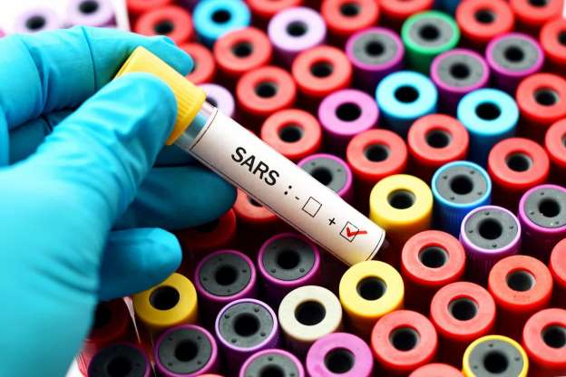
Que savons-nous au sujet du virus?
Il appartiendrait à la famille des coronavirus,
à l'instar des virus SARS-CoV et MERS-CoV.

Slide 10
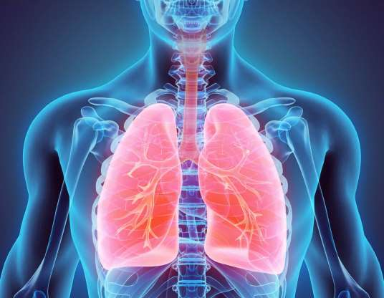
Que savons-nous au sujet du virus?
Il affecte en particulier les poumons et peut être fatal.

Slide 11

Que savons-nous au sujet du virus?
Le virus se propage d'une personne à une autre à travers la toux et les éternuements.

Slide 12

Que savons-nous au sujet du virus?
La période d'incubation (le laps de temps entre la contamination et l'apparition des premiers symptômes) se compterait en jours, plutôt qu'en semaines.

Slide 13

Que savons-nous au sujet du virus?
Les principaux symptômes se traduisent par des difficultés respiratoires, de la fièvre et de la toux.

Slide 14
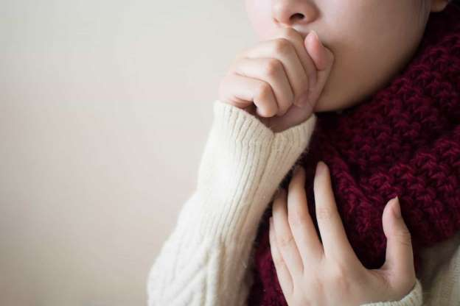
Que savons-nous au sujet du virus?
Le virus est aussi susceptible de provoquer la pneumonie, la défaillance des organes, voire la mort.

Slide 15
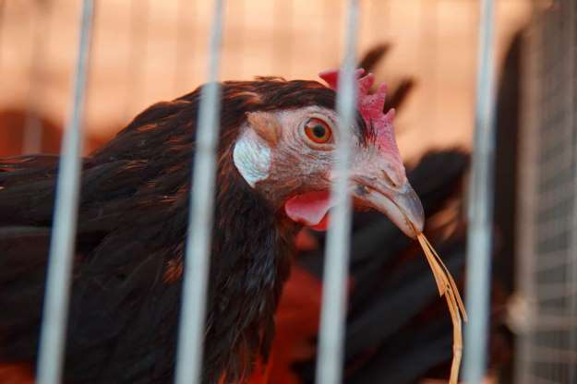
La source
Le virus serait d'origine animale et sa source serait un marché local, situé dans la ville de Wuhan.

Slide 16
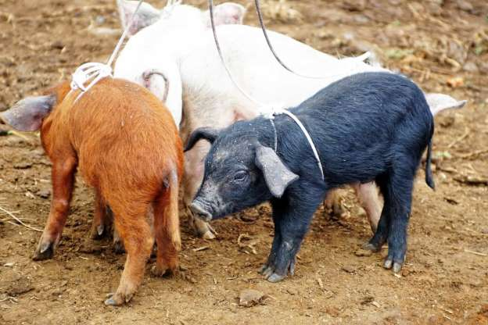
La source
Selon Gao Fu, directeur du Centre chinois de contrôle et de prévention des maladies,
le marché d'où la maladie est originaire abritait la "transaction illégale d'animaux sauvages".

Slide 17

Prévention
Le virus étant inédit, il n'existe aucun vaccin pour s'en prémunir.

Slide 18
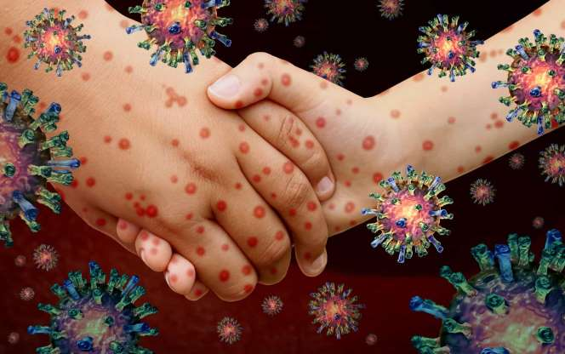
Prévention
Toutefois, des mesures peuvent être mises en place pour éviter sa propagation.

Slide 19

Prévention
L'OMS recommande d'éviter les contacts
"non protégés" avec les animaux infectés
et de cuire à point la viande et les œufs.

Slide 20

Prévention
L'OMS conseille par ailleurs de se maintenir à distance des personnes présentant des symptômes grippaux ou similaires.

Slide 21

Mesures gouvernementales
À l'aéroport, les passagers sont déjà inspectés afin d'enrayer l'épidémie.

Slide 22
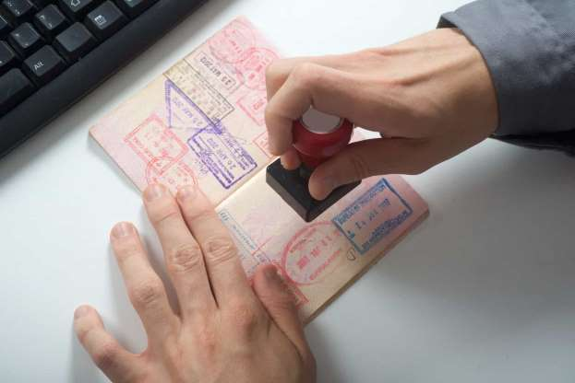
Mesures gouvernementales
La Corée du Nord a fermé ses frontières,
une mesure de précaution dite temporaire.

Slide 23
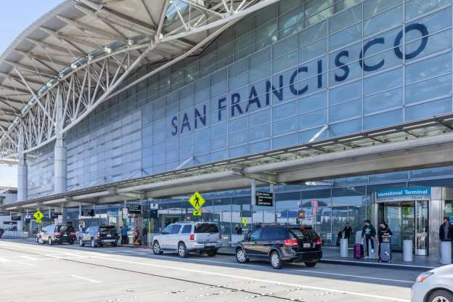
Mesures gouvernementales
Les autorités états-uniennes ont également pris des mesures dans les aéroports de
San Francisco, Los Angeles et New York.

Slide 24
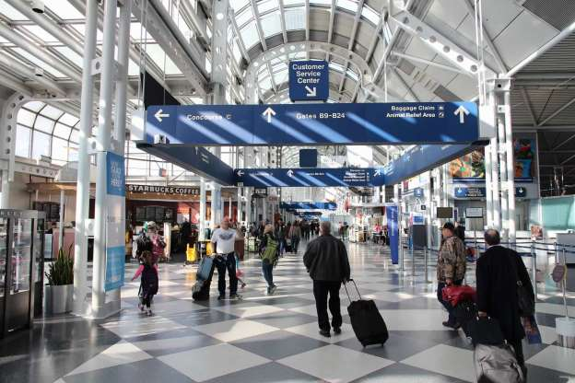
Mesures gouvernementales
Des mesures identiques seront bientôt mises en place dans les aéroports de Chicago et Atlanta.

Slide 25

Mesures gouvernementales
En Australie, un homme a été mis en quarantaine et subit actuellement des examens médicaux après avoir séjourné à Wuhan.

Slide 26
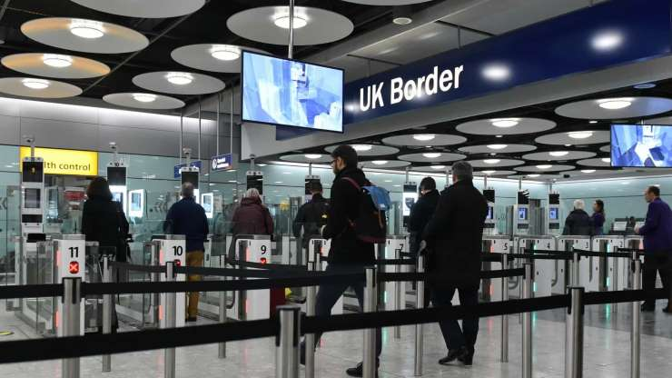
Mesures gouvernementales
Le Royaume-Uni serait sur le point de contrôler les passagers en provenance de Chine.

Slide 27

Mesures gouvernementales
Les services de santé publique au Royaume-Uni ont élevé le niveau de risque du pays de "très faible" à "faible".

Slide 28

Mesures gouvernementales
Les autorités chinoises ont formellement déconseillé aux habitants de voyager vers ou depuis Wuhan.

Slide 29
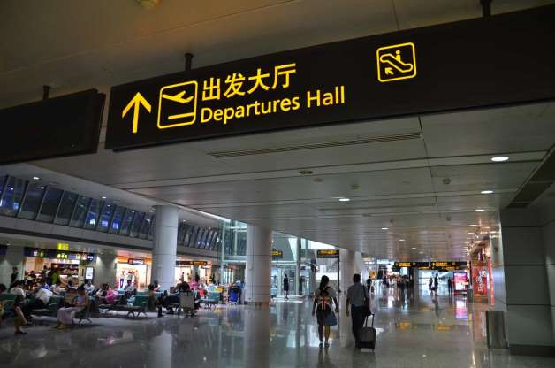
Mesures gouvernementales
L'inquiétude est d'autant plus grande que le Nouvel An chinois a lieu cette année le week-end du 25 janvier 2020, exacerbant ainsi les risques épidémiques.

Slide 30

Aller de l'avant
On ignore encore beaucoup de ce virus, cependant, les chercheurs préconisent avant-tout de ce focaliser sur la contention de l'infection.
Voilà pour ces infos , à suivre …
Pierr-ixe

